Slide 1
Kafka Streams

Slide 2
Kafka Streams
Biblioteka kliencka napisana w Javie
Opracowana przez Apache Kafka
Umożliwia przetwarzanie i analizę danych w czasie rzeczywistym
Używana w aplikacjach, które muszą przetwarzać duże ilości danych na bieżąco
Umożliwia zarządzanie stanem aplikacji bez konieczności korzystania z zewnętrznej bazy danych
Automatycznie obsługuje replikację, dzielenie na partycje i równoważenie obciążenia

Slide 3

Przetwarzanie strumieniowe

Slide 4
Strumień danych
Abstrakcja reprezentująca nieograniczony zbiór danych
Atrybuty:
  Uporządkowane
  Niemutowalne rekordy
  Możliwość ponownego odtwarzania

Slide 5
Zdarzenia w strumieniu
Nie ma wymogów
Mogą być:
  Duże (komunikaty XML-a)
  Małe (kilka bajtów)
  Ustrukturyzowane (Avro)
  Częściowo ustrukturyzowane (JSON)
  Bez struktury (pary klucz-wartość)

Slide 6
Przetwarzanie strumieniowe
Paradygmat programowania
Żądanie-odpowiedź
Przetwarzanie strumieniowe
Przetwarzanie wsadowe

Slide 7
Przetwarzanie strumieniowe
Koncepcje:
  Topologia
  Czas (zdarzenia, dodania do dziennika, rozpoczęcia przetwarzania)
  Stan (lokalny, wewnętrzny, zewnętrzny)
  Dualność strumieniowo-tablicowa
  Okna czasowe

Slide 8
Przetwarzanie strumieniowe - Topologia
Model organizacji przepływu danych
Definiuję:
  Źródła danych
  Procesory danych
  Skrzynki odbiorcze

Slide 9
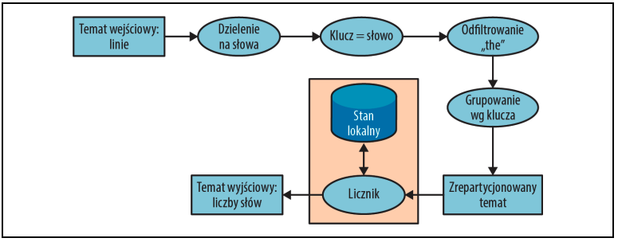
Przetwarzanie strumieniowe - Topologia

Slide 10
Przetwarzanie strumieniowe - Czas
Najważniejsza koncepcja – najbardziej myląca
Kilka pojęć czasu:
  Czas zdarzenia
  Czas dodania do dziennika
  Czas rozpoczęcia przetwarzania

Slide 11
Przetwarzanie strumieniowe - Stan
Używany dla bardziej skomplikowanych obliczen
Rodzaje stanów:
  Lokalny (wewnętrzny)
  Zewnętrzny

Slide 12
Przetwarzanie strumieniowe - Stan
Lokalny (wewnętrzny)
  RocksDB
  Bardzo szybki
  Rozmiar jest ograniczony przez pamięć i miejsce na dysku
  Replikowany
Zewnętrzny
  Integrację z zewnętrznymi magazynami(np. Cassandra)
  Komunikacja z magazynami implementowana ręcznie przez użytkownika
  Zalecane w małym zakresie

Slide 13
Przetwarzanie strumieniowe - Strumienie vs. tablice
Dane są traktowane jako strumienie lub tablice
  Stream - sekwencja zdarzeń w czasie rzeczywistym.
  Table - stan, który zmienia się w czasie
Możliwa jest konwersja tablicy na strumien i w druga stronę(materializowanie)

Slide 14
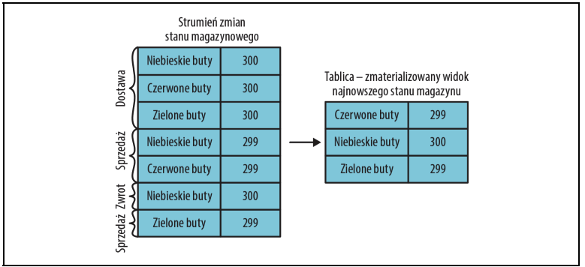
Przetwarzanie strumieniowe - Strumienie vs. tablice
Materializowanie

Slide 15
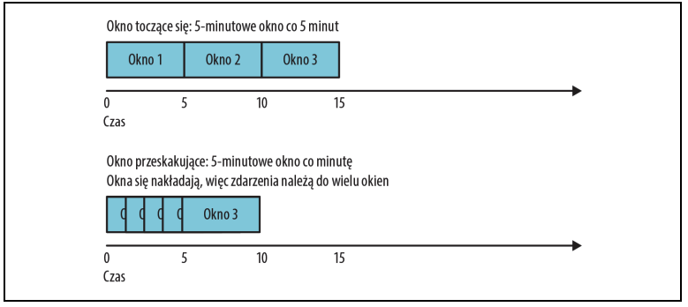
Przetwarzanie strumieniowe - Okna czasowe
Większość operacji opiera się o okna czasu
Cechy:
  Rozmiar
  Interwał postępu
  Okres karencji

Slide 16
Wzorce projektowe
Przetwarzanie pojedynczego zdarzenia
Przetwarzanie ze stanem lokalnym
Przetwarzanie wielofazowe
Przetwarzanie z wyszukiwaniem zewnętrznym — łączenie strumieniowo-tablicowe
Łączenie tablicowo-tablicowe
Łączenie strumieniowe
Zdarzenia poza kolejnością
Ponowne przetwarzanie
Zapytania interaktywne

Slide 17
Przetwarzanie pojedynczego zdarzenia
Najbardziej podstawowy wzorzec
Zwany Mapowanie-Filtrowanie (ang. MapFilter)

Slide 18
Przetwarzanie pojedynczego zdarzenia
Przykłady:
  Zamiana JSON na AVRO
  Filtrowanie konkretnych zdarzeń i wrzucanie do strumienia o wysokim priorytecie
Zdarzenia JSON
Mapowanie
Zdarzenia AVRO
Zdarzenia niski priorytet
Zdarzenia
Filtrowanie
Zdarzenia wysoki priorytet

Slide 19
Przetwarzanie ze stanem lokalnym
Agregacja wymaga stanu lokalnego
Dużo bardziej skomplikowane

Slide 20
Przetwarzanie ze stanem lokalnym
Przykłady:
  Obliczanie minimum i maksimum w oknie czasu
App 1
Agregowanie min i max
Zdarzenia Transakcje
Zagregowane Transakcje
Stan lokalny
P1
P1
P2
P2
App 1
Agregowanie min i max
Stan lokalny

Slide 21
Przetwarzanie ze stanem lokalnym
Problemy:
  Użycie pamięci
  Utrwalanie
  Równoważenie obciążenia

Slide 22
Przetwarzanie wielofazowe
Gdy stan lokalny nie jest wystarczający

Slide 23
Przetwarzanie wielofazowe
Przykłady:
  Wybranie 10 najlepszych wyników
App 1
Obliczenie wyniku
Zdarzenia Transakcje
App 1
Stan lokalny
Lista wyników
TOP 10
P1
Wyznaczanie TOP 10
P1
P1
P2
App 1
Stan lokalny
Obliczenie wyniku
Stan lokalny

Slide 24
Przetwarzanie z wyszukiwaniem zewnętrznym
Przetwarzanie strumieniowe wymaga integracji z danymi zewnętrznymi

Slide 25
Przetwarzanie z wyszukiwaniem zewnętrznym
Przykłady:
  Wzbogacanie danych
Transakcje
Transakcje z danymi użytkownika
Wzbogacanie
Użytkownicy

Slide 26
Przetwarzanie z wyszukiwaniem zewnętrznym
Przykłady:
  Wzbogacanie danych
App
Transakcje
Transakcje z danymi użytkownika
Wzbogacanie
Cache
Użytkownicy

Slide 27
Przetwarzanie z wyszukiwaniem zewnętrznym
Przykłady:
  Wzbogacanie danych
App
Transakcje
Transakcje z danymi użytkownika
Wzbogacanie
Cache
Użytkownicy
Użytkownicy

Slide 28
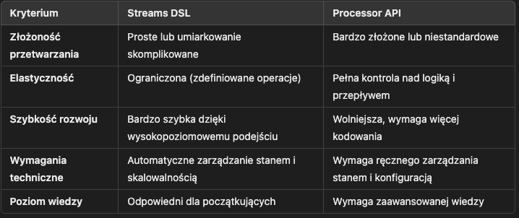
Kafka Streams API
Dwa interfejsy API
  Streams DSL
  Processor API (doc)

Slide 29
Kafka Streams API - Streams DSL
Zależności
<dependency>
<groupId>org.apache.kafka</groupId>
<artifactId>kafka-streams</artifactId>
<version>4.3.0</version>
</dependency>

Slide 30
Serde
Serde => Serializer + Deserializer
Wbudowane:
  StringSerde
  IntegerSerde
  LongSerde
  DoubleSerde
  ByteArraySerde

Slide 31
Serde
Konfiguracja
config.put(StreamsConfig.DEFAULT_KEY_SERDE_CLASS_CONFIG, Serdes.String().getClass().getName());
config.put(StreamsConfig.DEFAULT_VALUE_SERDE_CLASS_CONFIG, Serdes.String().getClass().getName());

Slide 32
Serde
Własny serde
  Kroki do wykonania:
Utwórz Serializer
    Utwórz Deserializer
    Połącz je w jedną klasę Serde.

Slide 33
Serde
Utwórz Serializer
public class JsonSerializer<T> implements Serializer<T> {
private final ObjectMapper objectMapper = new ObjectMapper();
@Override
public byte[] serialize(String topic, T data) {
try {
return objectMapper.writeValueAsBytes(data);
} catch (Exception e) {
throw new RuntimeException("Error serializing JSON", e);
}
}
}

Slide 34
Serde
Utwórz Deserializer
public class JsonDeserializer<T> implements Deserializer<T> {
private final ObjectMapper objectMapper = new ObjectMapper();
private final Class<T> targetType;
public JsonDeserializer(Class<T> targetType) {
this.targetType = targetType;
}
@Override
public T deserialize(String topic, byte[] data) {
try {
return objectMapper.readValue(data, targetType);
} catch (Exception e) {
throw new RuntimeException("Error deserializing JSON", e);
}
}
}

Slide 35
Serde
Połącz je w jedną klasę Serde.
public class TransactionSerde extends Serdes.WrapperSerde<Transaction> {
public TransactionSerde() {
super(new JsonSerializer<>(), new JsonDeserializer<>(Transaction.class));
}
}

Slide 36
Kafka Streams API - Streams DSL
Konfiguracja
Topik z danymi wejściowymi
Properties properties = new Properties();
properties.put(StreamsConfig.BOOTSTRAP_SERVERS_CONFIG, "localhost:9092");
properties.put(StreamsConfig.DEFAULT_VALUE_SERDE_CLASS_CONFIG, Serdes.String().getClass().getName());
properties.put(StreamsConfig.DEFAULT_KEY_SERDE_CLASS_CONFIG, Serdes.String().getClass().getName());
properties.put(StreamsConfig.APPLICATION_ID_CONFIG, "streams-api-app");
StreamsBuilder builder = new StreamsBuilder();
KStream<String, String> source = builder.stream("topik-name-input");

Slide 37
Kafka Streams API - Streams DSL
Przykład - liczenie słów
Zapis w topiku wyjściowym
Pattern pattern = Pattern.compile("\\W+");
KStream counts = source.flatMapValues(value-> Arrays.asList(pattern.split(value.toLowerCase())))
.map((key, value) -> new KeyValue<Object, Object>(value, value))
.filter((key, value) -> (!value.equals("the")))
.groupByKey()
.count().mapValues(value->Long.toString(value)).toStream();
counts.to("topik-name-output");

Slide 38
Kafka Streams API - Streams DSL
Uruchomienie
KafkaStreams streams = new KafkaStreams(builder.build(), createProperties());
streams.start();
Exactly-once w Streams: processing.guarantee = exactly_once_v2
Streams atomowo łączy odczyt + przetwarzanie + zapis + commit offsetów (patrz sekcja Exactly-once)

Slide 39
Główne operacje
Map
Filter
Join
Group i Reduce

Slide 40
Map – przekształcanie wartości
KStream<String, String> input = builder.stream("input-topic");
KStream<String, String> mappedStream = input.map((key, value) ->
new KeyValue<>(key.toUpperCase(), value.toLowerCase())
);
mappedStream.to("mapped-topic");

Slide 41
Filter – filtrowanie danych
KStream<String, String> input = builder.stream("input-topic");
KStream<String, String> filteredStream = input.filter((key, value) ->
value.contains("important")
);
filteredStream.to("filtered-topic");

Slide 42
GroupByKey i Count – grupowanie i liczenie
KStream<String, String> input = builder.stream("input-topic");
KGroupedStream<String, String> groupedStream = input.groupByKey();
KTable<String, Long> countTable = groupedStream.count();
countTable.toStream().to("count-topic", Produced.with(Serdes.String(), Serdes.Long()));

Slide 43
Reduce – redukcja wartości
KStream<String, Long> input = builder.stream("input-topic", Consumed.with(Serdes.String(), Serdes.Long()));
KTable<String, Long> reducedTable = input
.groupByKey()
.reduce((aggValue, newValue) -> aggValue + newValue); // Sumowanie wartości
reducedTable.toStream().to("reduced-topic", Produced.with(Serdes.String(), Serdes.Long()));

Slide 44
Join – łączenie strumieni
KStream<String, String> stream1 = builder.stream("stream1-topic");
KStream<String, String> stream2 = builder.stream("stream2-topic");
KStream<String, String> joinedStream = stream1.join(
stream2,
(value1, value2) -> value1 + " joined with " + value2,
JoinWindows.ofTimeDifferenceWithNoGrace(Duration.ofMinutes(5))
);
joinedStream.to("joined-topic");

Slide 45
Dodatkowe operacje
Wyświetlanie strumieni
Wysyłanie strumieni
Mapowanie na strumień

Slide 46
Wyświetlanie strumieni
KStream<String, String> exampleStream = builder.stream("example-topic");
exampleStream.peek((key, value) -> System.out.println("Stream 1: " + key + " -> " + value));

Slide 47
Wysyłanie strumieni
KStream<String, String> exampleStream = builder.stream("example-topic");
exampleStream.to("example-topic-output");

Slide 48
Mapowanie na strumień
KTable<String, Double> exampleKTable = builder.table("example");
KStream<String, Double> stream = exampleKTable.toStream();

Slide 49
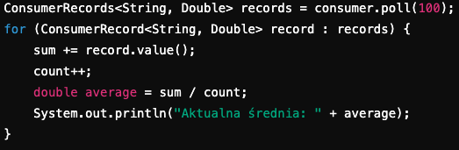
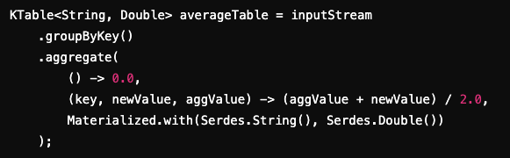
"Surowy" kod vs. Kafka Streams

Slide 50
Ćwiczenie 10 (~50 min)
input-A
Filter
Join
output-sum-per-id
input-B
Filter
Merge
Sum
output-merge
output-sum

Slide 51
Ćwiczenie 10 (~50 min)
Stwórz dwa topiki z danymi wejściowymi: input-A i input-B
  Na każdy topik wejściowy będą lądować wartości key: String i value: String
Użyj KafkaStreams, aby obliczyć statystyki
  Użyj operacji Filter, aby odrzucić trn z value=0
  Użyj operacji Join, aby połączyć strumienie w oknie 30s
    Grupowanie per klucz
    Sumowanie wartości per klucz
    Wynik powinien zostać wysłany na topik output-sum-per-id
  Użyj operacji Merge, aby połączyć strumienie do jednego
    Wynik powinien zostać wysłany na topik output-merge
  Użyj operacji dowolnej, aby zsumować wszystkie wartości w oknie 30s
    Wynik powinien zostać wysłany na topik output-sum

Slide 52
Ćwiczenie 11 (~50 min)
Ćwiczenia/15-kafka-streams-trn-aggregator
Online-payment-monitor
Filter
Join
trn-sum-per-clientid
Credit-card-monitor
Filter
Merge
Sum
trn-merge
trn-sum

Slide 53
Ćwiczenie 11 (~50 min)
Stwórz dwa topiki z danymi wejściowymi: online-payment i credit-card-trn
  Na każdy topik wejściowy będą lądować wartości key: String i value: Trn
Użyj KafkaStreams, aby obliczyć statystyki trn:
  Użyj operacji Filter, aby odrzucić trn z value=0
  Użyj operacji Join, aby połączyć strumienie w oknie 30s
    Grupowanie per klucz
    Sumowanie wartości per klucz
    Wynik powinien zostać wysłany na topik trn-sum-per-clientid
  Użyj operacji Merge, aby połączyć strumienie do jednego
    Wynik powinien zostać wysłany na topik trn-merge
  Użyj operacji dowolnej, aby zsumować wszystkie wartości w oknie 30s
    Wynik powinien zostać wysłany na topik trn-sum

